Slide 1
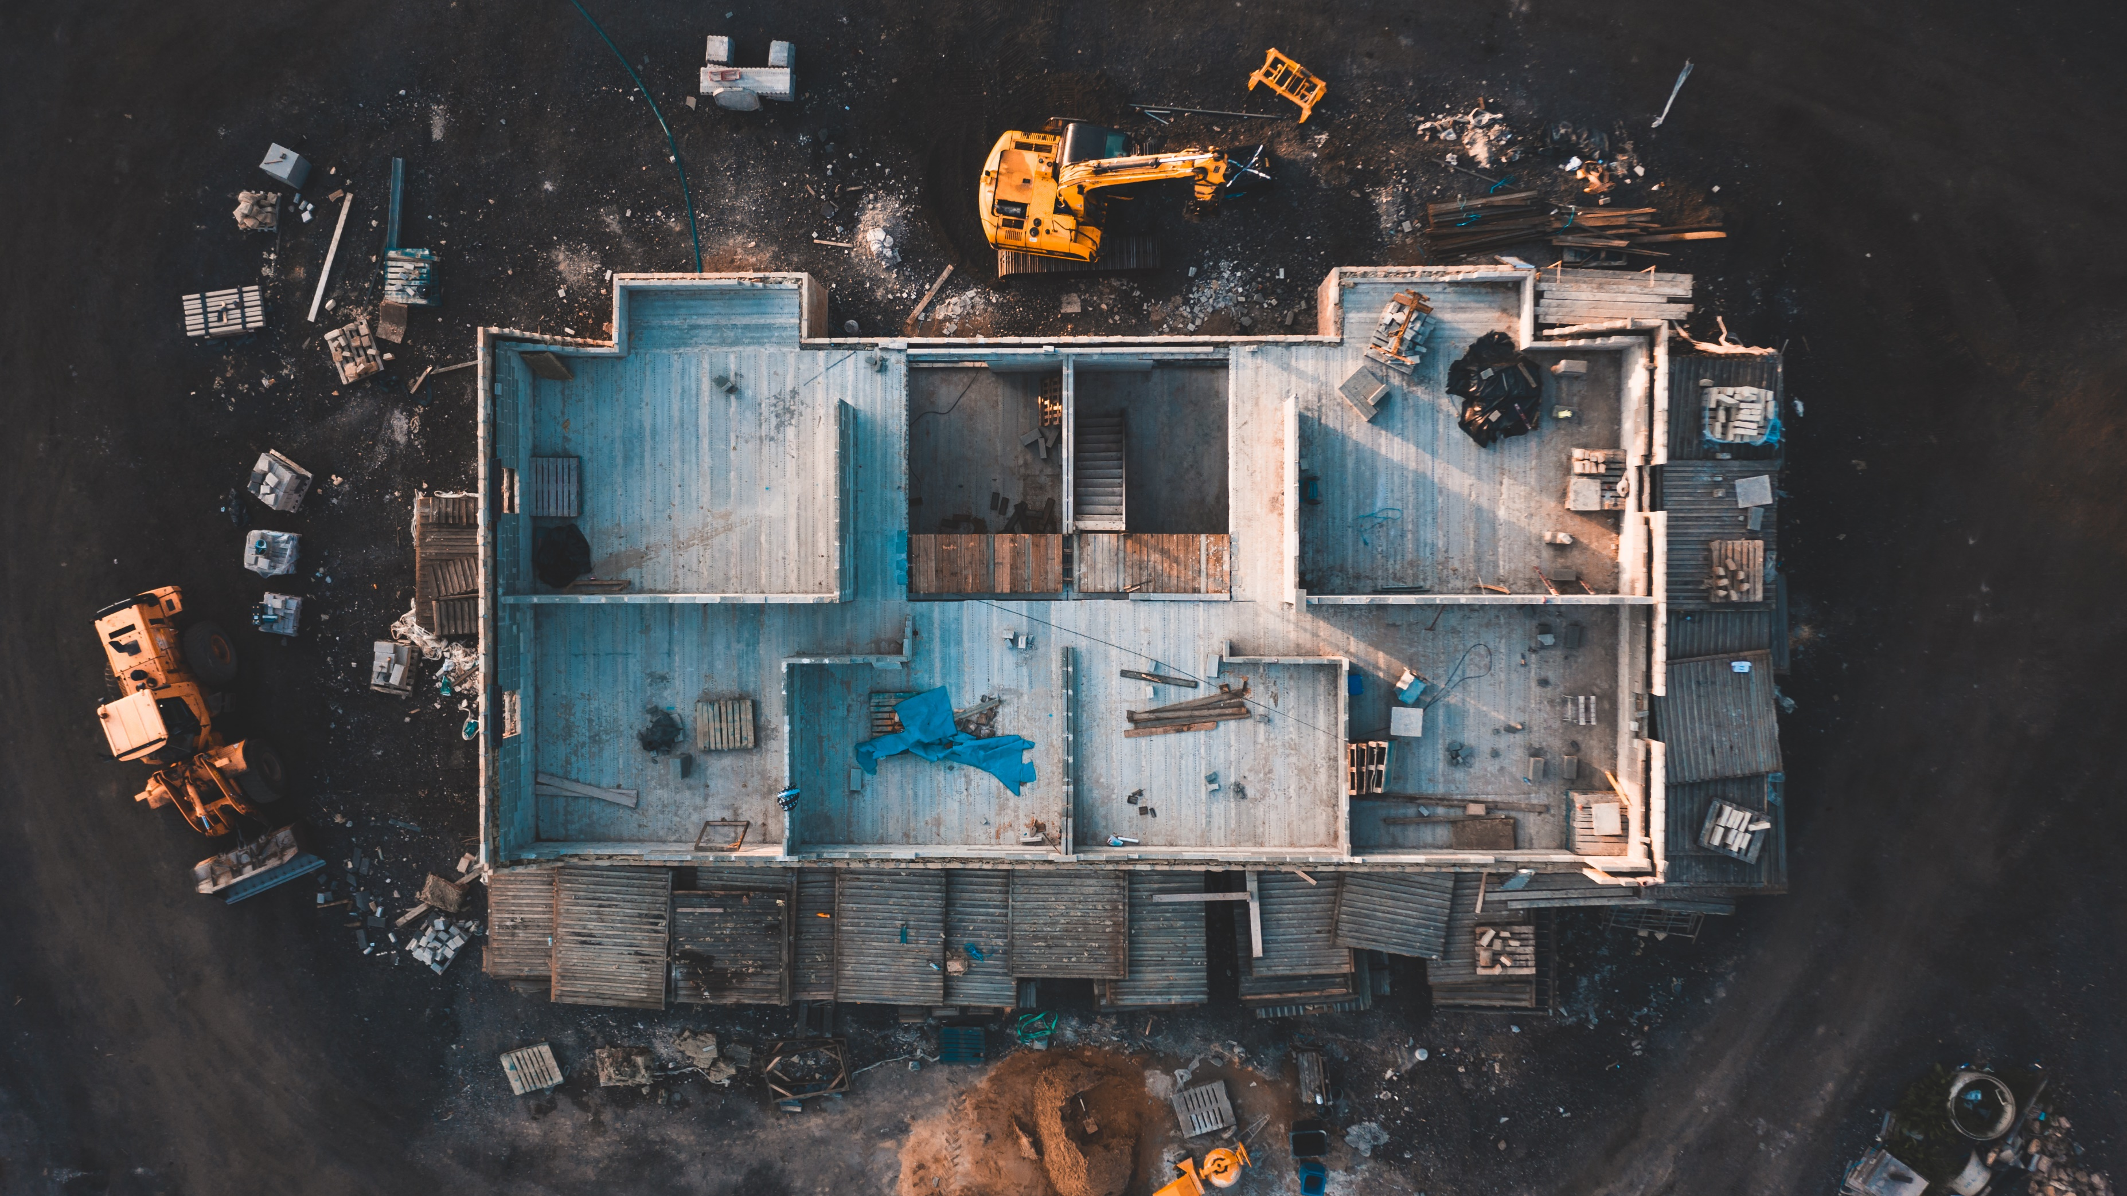
Utslipp i byggefasen
– hvordan få ned disse?
Decarboniastion of Buildings
2.Februar 2022
Kristin Fjellheim, Forsker
SINTEF Community

Slide 2
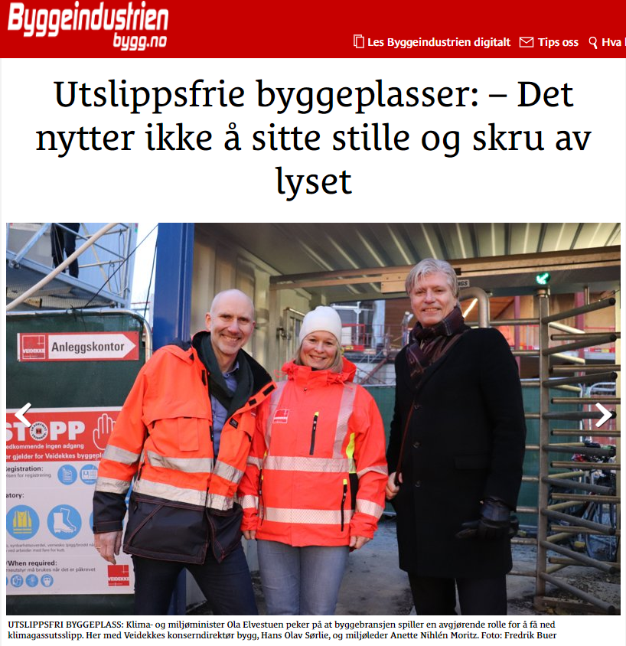
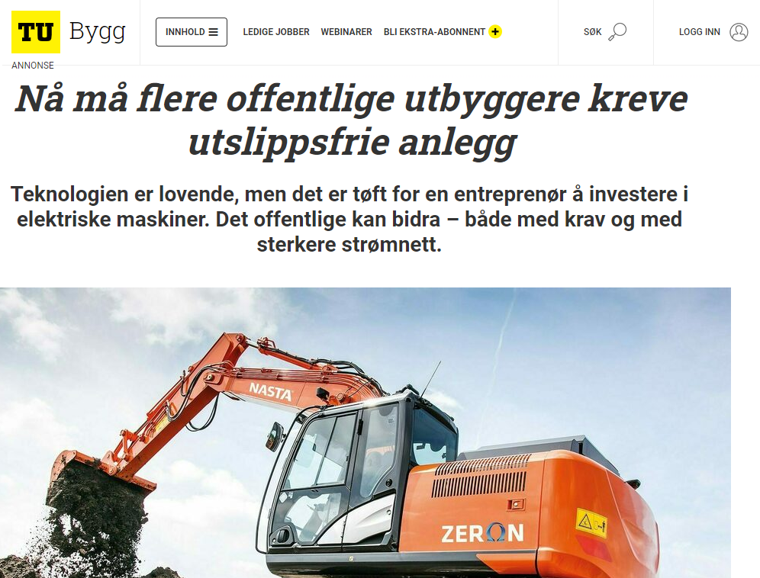
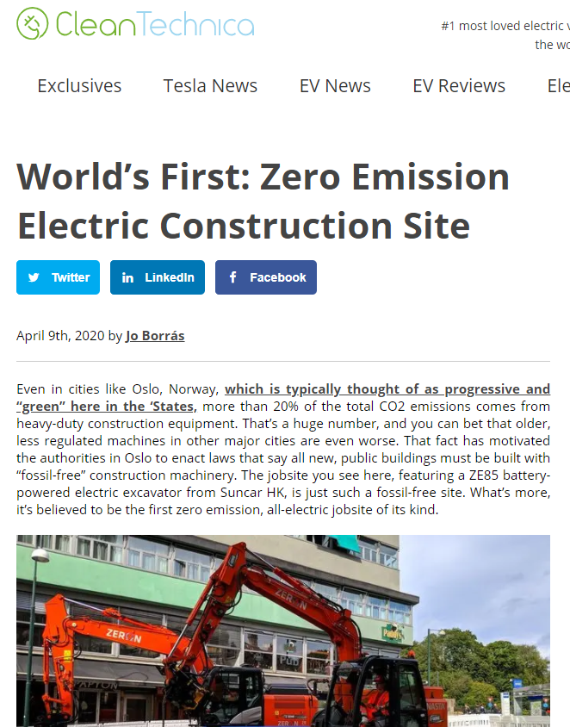
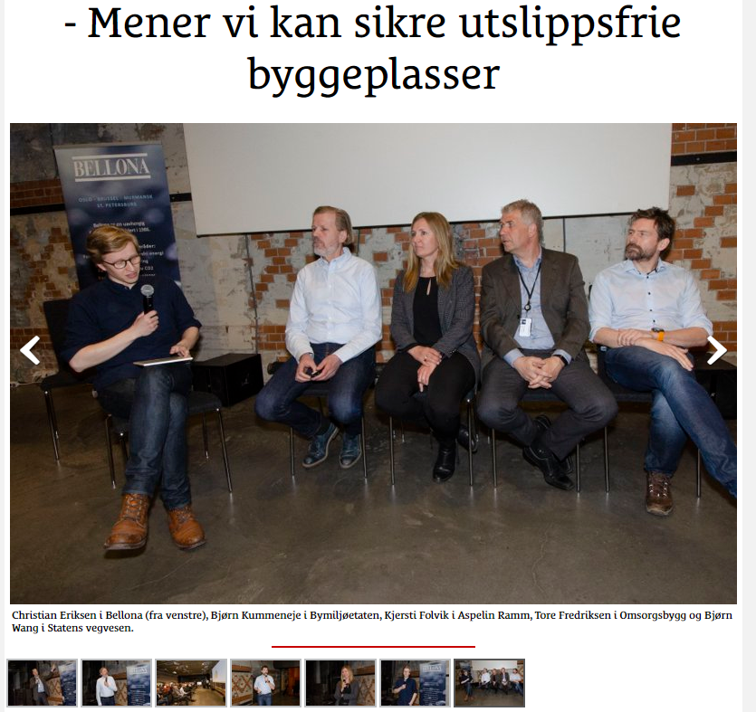
Hvorfor byggeplass?
5-10% av totale utslipp i storbyer
  ≈7% av utslipp i Norge
25% av alt avfall i Norge
  40-60 kg/m²
Stort potensial
  Internasjonale, nasjonale og regionale miljømål
  Redusere lokal forurensning
  Redusere driftskostnader
  Økt livskvalitet
  Referanser: https://www.klimaoslo.no/wp-content/uploads/sites/88/2019/06/Perspectives-on-zero-emission-construction.pdf

Slide 3
Fra fossilfri til utslippsfri byggeplass
  Oslo er en rollemodell i utviklingen og realisering av fossilfrie og utslippsfrie byggeplasser gjennom sine offentlig anskaffelser
2030
Omsorgsbygg inviterte tilbydere til dialog
Dialogkonferanse om utslippsfrie pilotprosjekter
2020
Krav om utslippsfritt i kommunale byggeprosjekter i Oslo
Krav om utslippsfritt i både offentlige og private prosjekter
Krav om fossilfri i kommunale byggeprosjekter i Oslo
Krav til utslippsfritt i offentlig prosjekter
September 2019
Februar 2016
Oktober 2018
Olav Vs Gate (første utslippsfrie byggeplass) starter
2025
2017
Notes:
To address challenges and needs of projects in order to achieve environmental goals and ambitions

Slide 4
Storbyerklæringen og klimaambisjoner
Bergen, Drammen, Kristiansand, Oslo, Stavanger, Tromsø og Trondheim
Innen 2021
Innen 2025
Kommunens bygge- og anleggsvirksomhet skal være fossilfri
Kommunens bygge- og anleggsvirksomhet skal være utslippsfri
Innen 2030
Hele bygge- og anleggsvirksomheten i byene skal være utslippsfrie
Referanser: https://www.aftenposten.no/meninger/kronikk/i/LnjQvQ/storkommunene-som-byggherrer-vil-ha-mer-klimavennlige-loesninger

Slide 5









Fysisk systemgrensene
Steg 6: Karbon nøytral byggeplass
Bruk og drift av anleggsmaskiner
Avfallsbehandling og deponi
Energibruk
Tilleggs-materialer og installasjon*
Intern transport
Riving
Oppbevaring
Steg 1: Fossilfri byggeplass innenfor byggegjerde
Steg 2: Utslippsfri byggeplass innenfor byggegjerde
Midlertidige installasjoner
Vannbruk
Transport av personell
Transport av byggevarer* og masser
Transport av anleggsmaskiner
Transport av avfall inkl. emballasje
Steg 3: Fossilfri byggeplass inkludert transport
Steg 4: Utslippsfri byggeplass innenfor byggegjerde og fossilfri transport
Steg 5: Utslippsfri byggeplass inkludert transport
* Inkludert materialetap
NS 3720

Slide 6
Klimagassutslipp i forskjellige faser
Utslipp fra det som skjer innenfor byggegjerdet
Utslipp knyttet til logistikk og transport
Utslipp knyttet til avfall

Slide 7
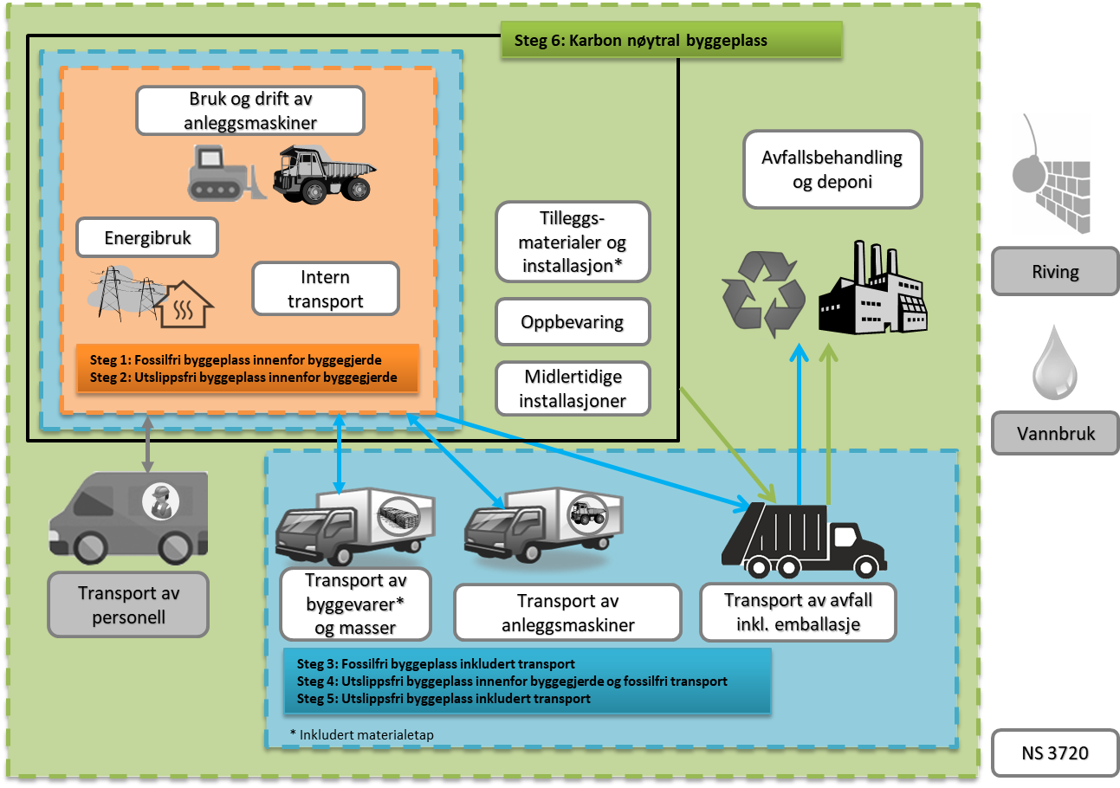
Utslipp som skjer innenfor byggegjerdet

Slide 8
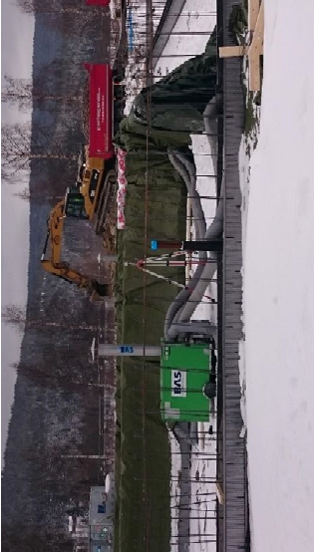
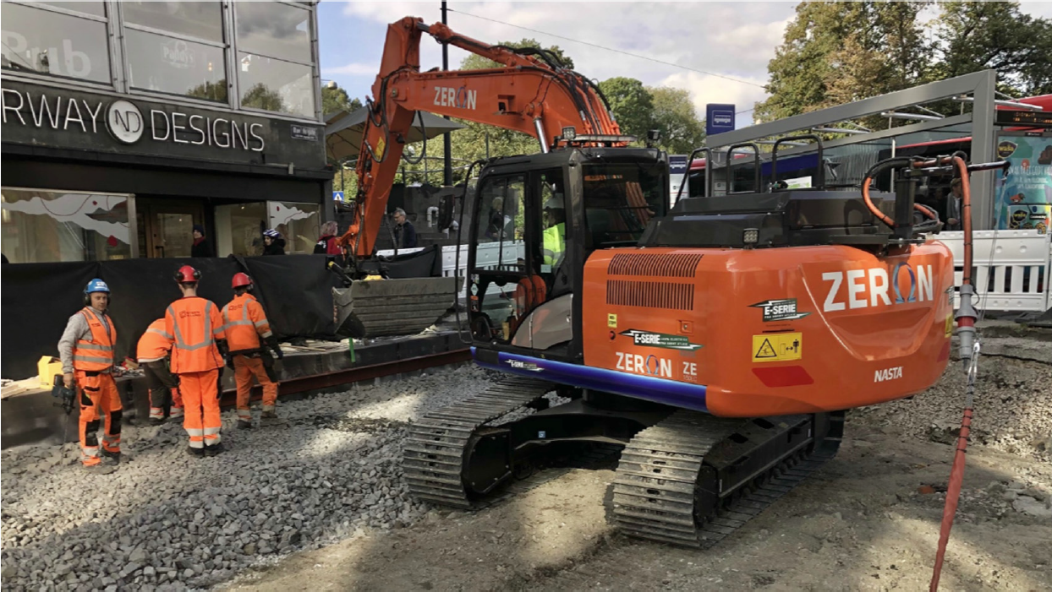
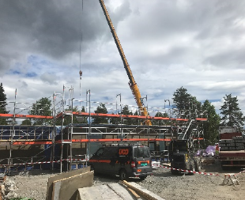
Datainnsamling og erfaringer
Behov for kartlegging av energibruk til anleggsmaskiner
  Hvor stor andel utgjør byggeprosessen og i hvilke byggefaser og arbeidsoppgaver vil man få størst effekt ved en overgang
Uttesting av fossilfrie og utslippsfrie anleggsmaskiner
Campus Evenstad. Kilde: SINTEF
Lia Barnehage. Kilde: SINTEF
Olav V gate, Kilde. NASTA
Notes:
Klimagassutslipp fra byggefasen tilsvarer utslipp fra energibruk i drift - Evenstad

Slide 9
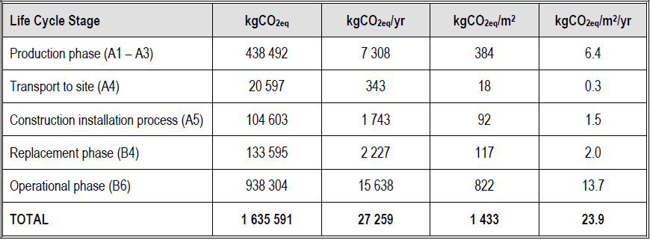
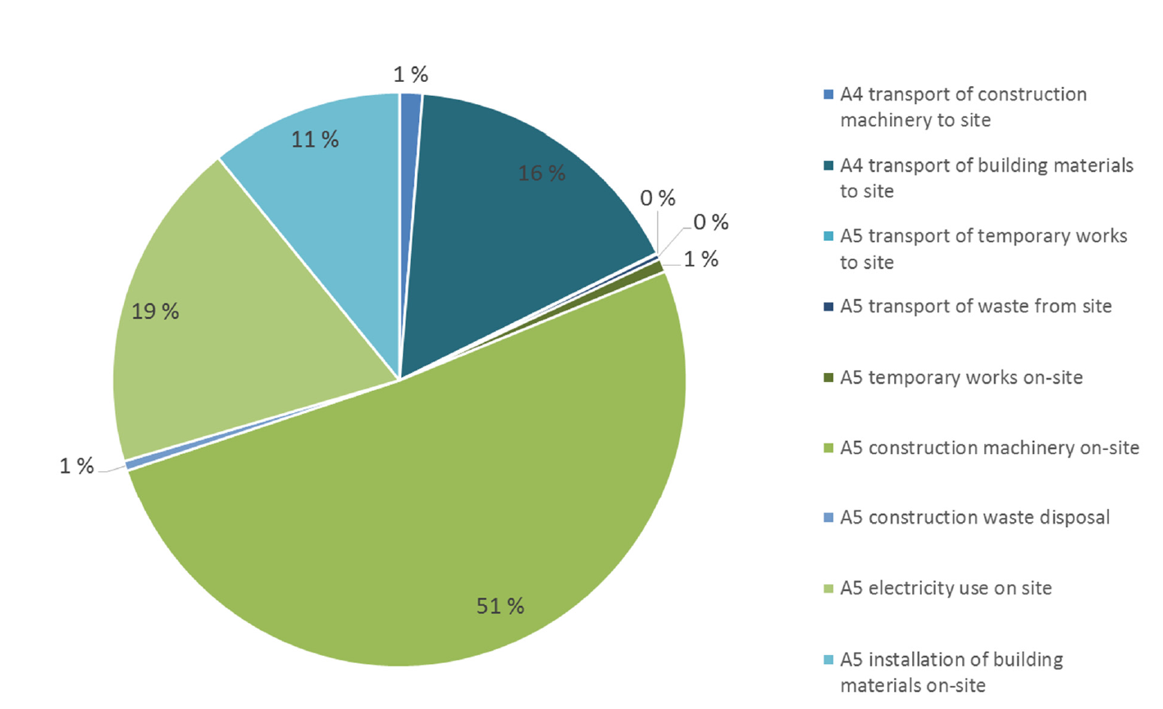
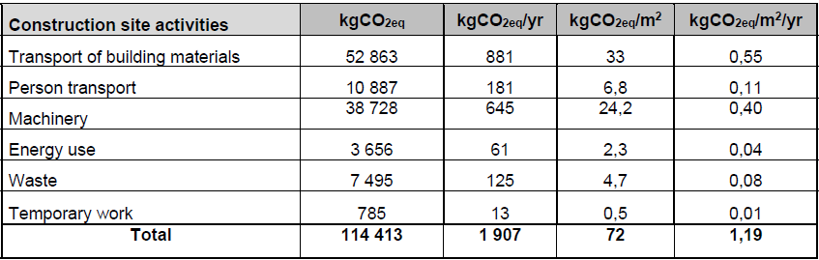
Utslipp fra byggeplass Campus Evenstad og Lia barnehage
Campus Evenstad
Lia Barnehage
https://sintef.brage.unit.no/sintef-xmlui/handle/11250/2467440
https://www.sintefbok.no/book/index/1193/ghg_emission_calculation_from_construction_phase_of_lia_barnehage
Notes:
Campus Evenstad hadde ikke mål om fossilfritt eller utslippsfritt, men skulle være et ZEB bygg i drift. Her målte man energibruk til maskiner i byggefasen og transport til og fra byggeplass. Det man så var at byggefasen stod for rundt 7% av klimagassutslippene gjennom hele levetiden til bygget, og halvparten av dette var knyttet til utslipp fra maskiner i bruk innenfor byggegjerdet.
For Lia Barnehage var kravet en fossilfri byggeplass, men ikke inkludert til og fra transport. For til- og fra transport var det et grundig arbeid som ble gjort for å kartlegge all transporten, dette vises nok ved at utslippene per m2 er høyere enn for Campus Evenstad, men det kan også være grunnet valg av materialer etc. For utslipp knyttet til maskiner og arbeid som skjer på byggeplassen er utslippene fra Lia barnehage kun 1/3 sammenlignet med utslippene fra Campus Evenstad, ettersom Lia Barnehage i all hovedsak benyttet seg av fossilfritt utstyr.

Slide 10
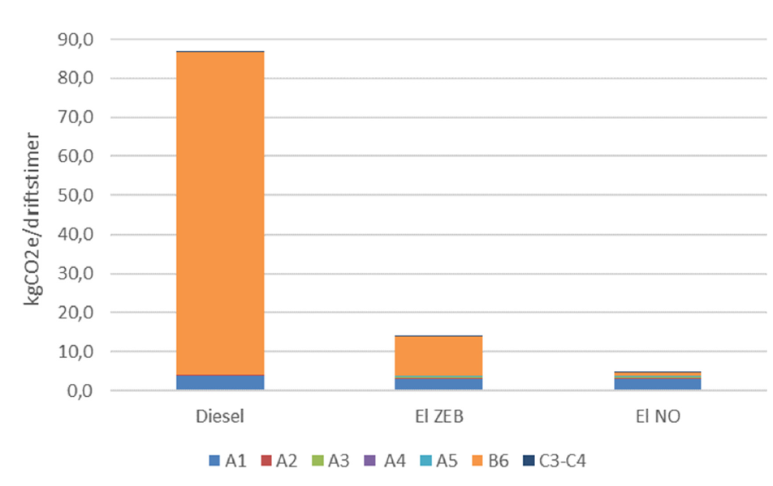
Miljøaspekter – Sammenligning av diesel gravemaskin med elektrisk gravemaskin (ZED)
Klimagassutslipp kan redusere med 84-94 % (avhengig av utslippsfaktor for el)
For dieseldrevet maskin kommer utslippene kommer hovedsakelig fra energibruk i drift
Utslipp fra produksjonsprosessen er relativt større for elektrisk gravemaskin enn for diesel alternativet
  Ved bruk av norsk strømmiks er det produksjonsprosessen som bidrar mest
Elektriske gravemaskiner har en negativ effekt på forbruk av metaller, økotoksisitet på land og i ferskvann, forsuring i ferskvann og menneskelig toksisitet
https://www.sintefbok.no/book/index/1252/nullutslippsgravemaskin_laeringsutbytte_fra_elektrifisering_av_anleggsmaskiner
Notes:
I

Slide 11
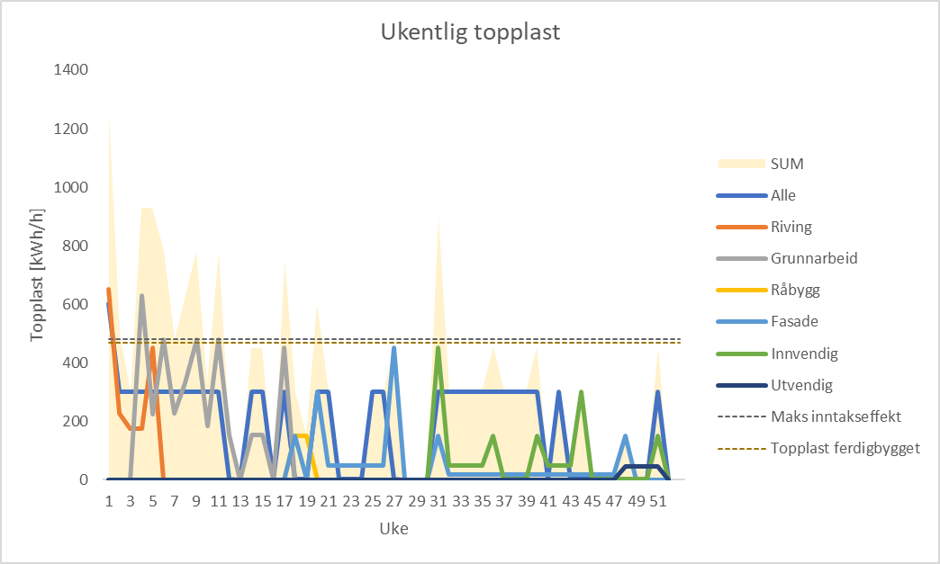
Elektrisitet og tilgang på effekt
Ved overgang til utslippsfrie løsninger basert på elektrisitet vil det bli behov for mer tilgang på effekt inn til byggeplassen
Høyeste effektbehovet ved hurtiglading av maskiner kan overstige tilgjengelig effekt
  Behov for avlastning (batterier)
  Effektivisering (Ladelogistikk, andre energikilder)

Slide 12
Tiltak transport og logistikk

Slide 13
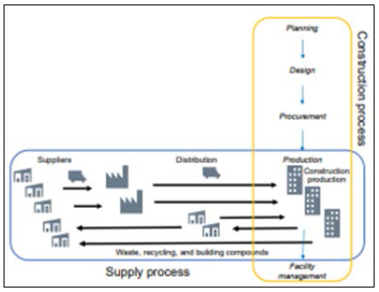
Byggeplasslogistikk
"Effektiv transport til og fra byggeplassen kan redusere CO₂ utslippene med 50 %" Bellona 2021
  Fokus på byggeplasslogistikk i tidlig planleggingsfase og samarbeid med omkringliggende byggeplasser
  Bør utvide til å ha pilotprosjekter som ser på effektivitet og ikke bare ny teknologi
Det er et stort potensial i elektrifisering av aktiviteter på og til/fra byggeplass som kan bidra til utslippsfri byggeplasslogistikk
  Men, det er også viktig å vurdere andre logistikkløsninger slik som felles lagringsplass, just-in-time prinsipper etc.

Slide 14
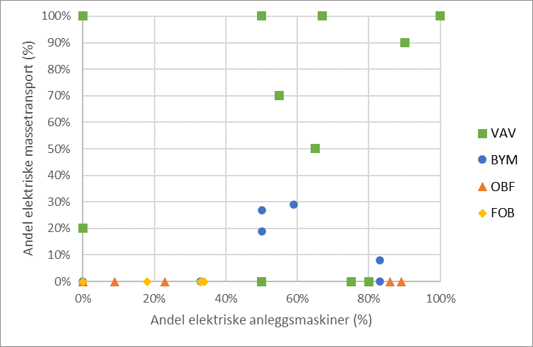
Erfaringskartlegging i Oslo kommune
Gjennomført kartlegging i 2021 på krav som ble stilt i 2020 for kommunale prosjekter
Flere prosjekter åpner større og større grad av utslippsfrie løsninger innenfor byggegjerdet
Et fåtall prosjekter inkluderer også elektrisk massetransport
Stort potensial i utslippsreduksjon knyttet til transport
  Transport av materialer, masser, avfall, personell og utstyr
VAV (Vann og avløpsetaten), BYM (bymiljøetaten), OBF (Oslobygg), FOB (Fornebubanen)
https://sintef.brage.unit.no/sintef-xmlui/handle/11250/2837785

Slide 15
Tiltak avfall

Slide 16
Avfall og utslipp knyttet til avfall
Avfall fra byggeprosjekter ligger på 40-60 kg/m² med de mest ambisiøse ned på 25 kg/m²
Lia barnehage hadde totalt 32 kg/m²
Avfallsreduksjon reduserer både avfall som må sluttbehandles, men reduserer også behovet for innkjøp av nye materialer

Slide 17
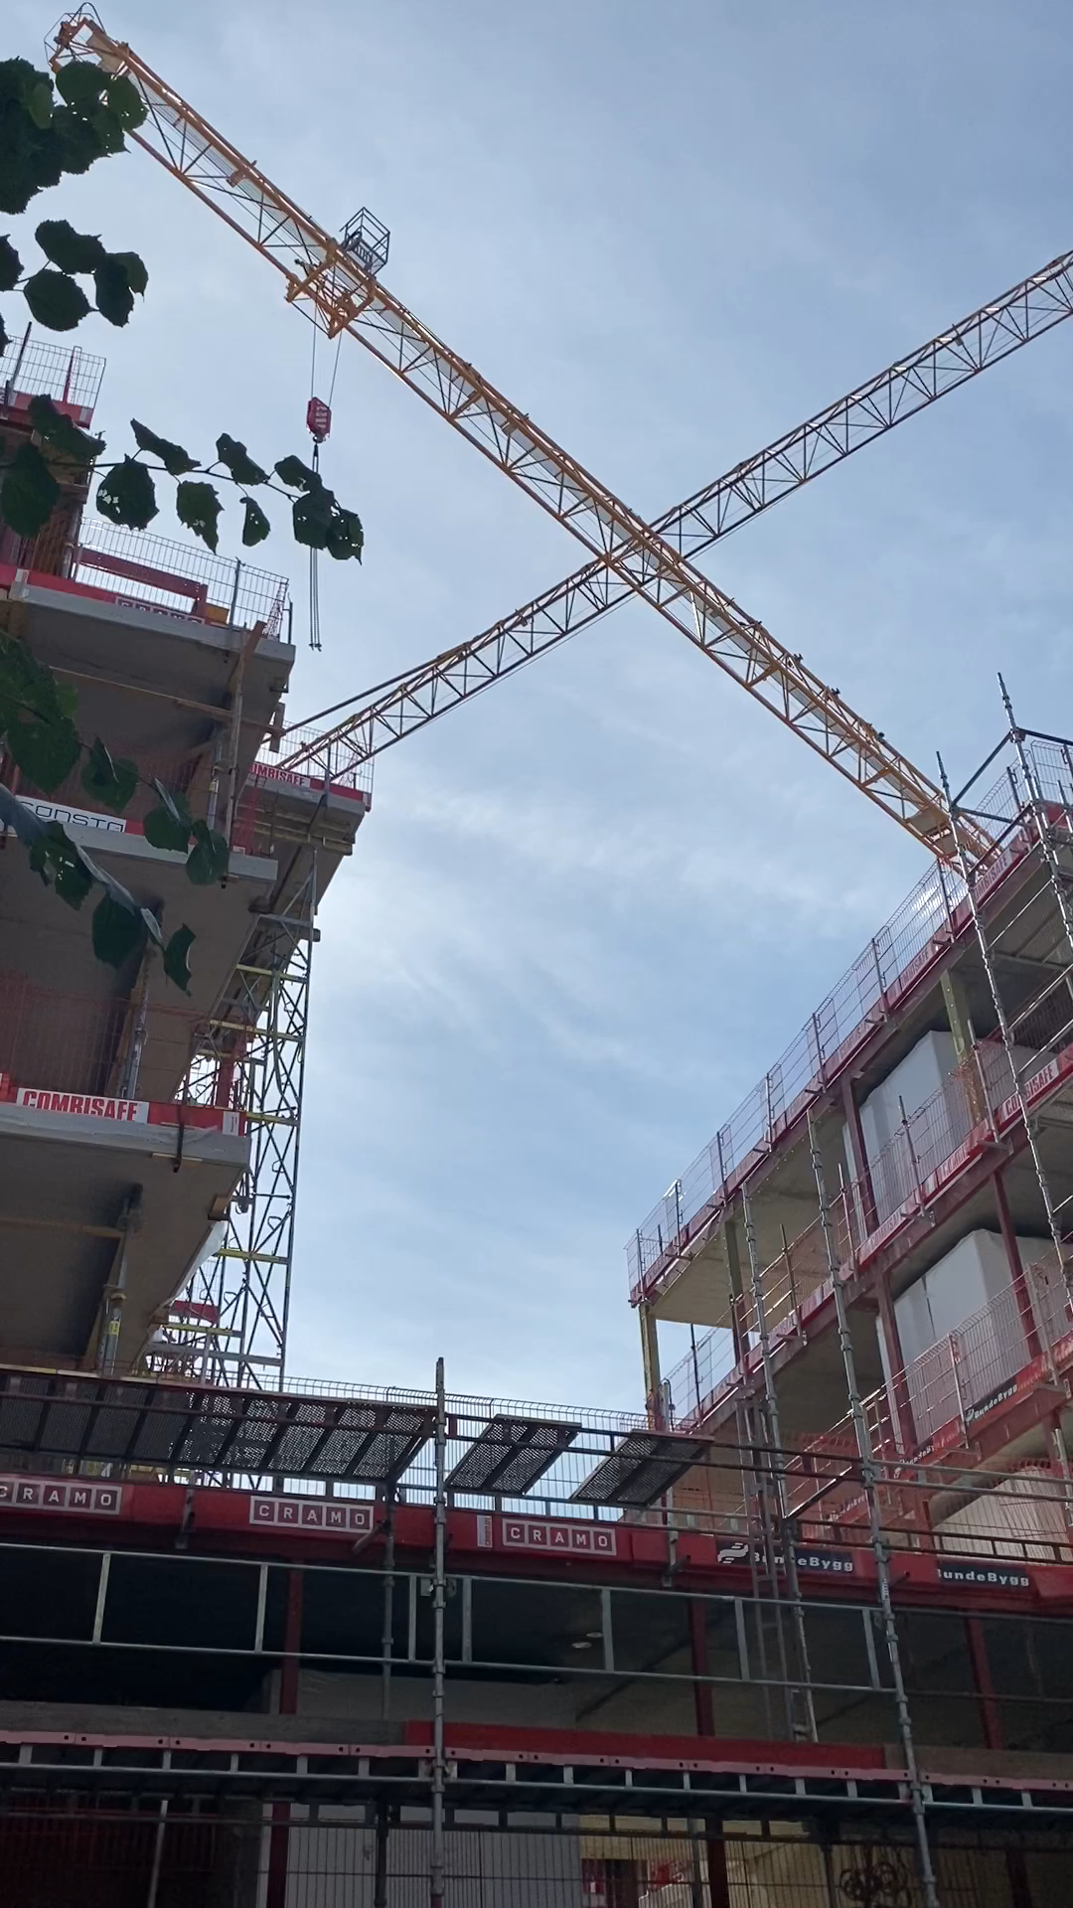
Tiltak for reduksjon
Tiltak knyttet til det som skjer innenfor byggegjerdet
  Utslippsfri teknologi for anleggsmaskiner
  Utslippsfri teknologi byggtørk og oppvarming
  Effektoptimalisering og smart styring
Tiltak knyttet til logistikk og transport
  Utslippsfri teknologi for transport av varer, personell, maskiner, avfall, etc.
  Effektivisering og forbedret logistikk
Tiltak knyttet til avfall
  Sorteringsgrad og avfallsbehandling
  Prefabrikasjon og moduler
  Velge materialer også basert på tilgjengelig avfallsbehandling

Slide 18
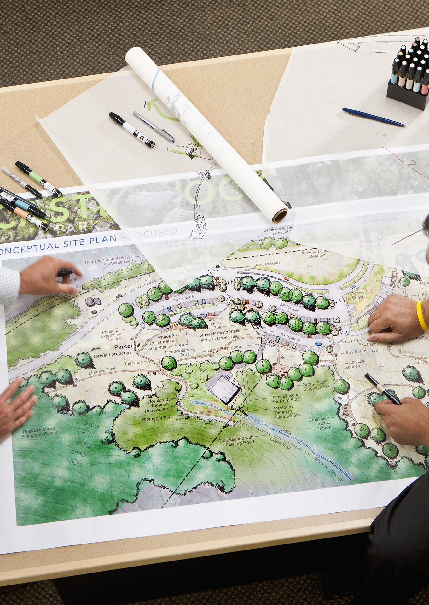
Hvordan skal vi komme i mål?
Tidligfase planlegging og samarbeid på tvers
  Involvere aktører i tidligere prosjektfaser
  Utvide systemgrenser til å inkludere logistikk, avfall, persontransport etc.
Implementering og pilotering
  Samle mer kunnskap fra implementering
  Lære fra beste praksis og bygge videre på dette
Krav, regelverk og virkemidler
  Etablere gode krav, tildelingskriterier og oppfølgingsrutiner
Rapportering og oppfølging
  Bruk av levetidsanalsyer for å evaluere prosjekter (kostnader, miljø, sosialt)
  Digitalisering, standardiserte rapporteringsrutiner, verktøy og metoder må ytterligere utvikles
  Beste praksis, utarbeide referanse verdier

